Slide 1
Finanční systém Informační asymetrie
Zuzana Szkorupová
Katedra financí a účetnictví

Slide 2
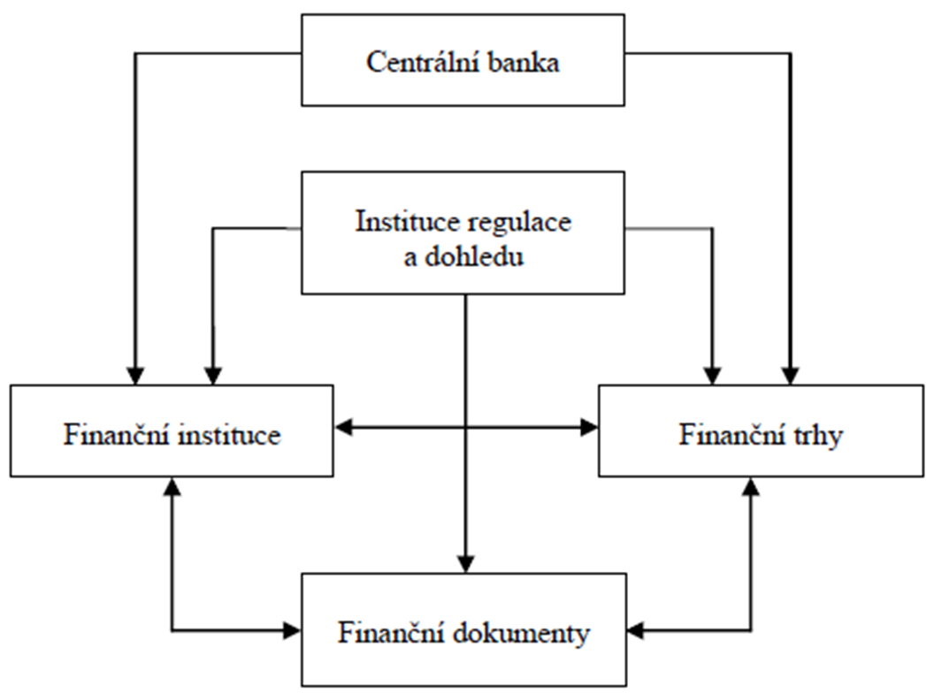
Struktura finančního systému
Finance – Finanční systém

Slide 3
Finanční systém
Funkce:
Přeměna úspor na investice
Zajištění platebního a zúčtovacího styku
Tvorba informací a snížení informační asymetrie
Úspory:
Motivovány představou, že budoucí spotřeba subjektu bude vyšší díky investicím
Rozhodnutí spořit vs. umístění úspor
Finance – Finanční systém

Slide 4
Prvky finančního systému
Centrální banka
v ČR – Česká národní banka (ČNB)
každý stát má centrální banku, která provádí měnovou politiku
měnová politika, platební styk, regulace a dohled
Finanční dokumenty (cenné papíry)
dokumenty, které zaznamenávají (dokumentují) finanční transakci
peníze, akcie, dluhopisy, podílové listy, směnky, šeky, …

Slide 5
Prvky finančního systému
Finanční trhy
místa (trhy), kde se obchoduje s finančními dokumenty
několik typů finančního trhů (na různých trzích se obchoduje s různými finančními dokumenty): peněžní trh, kapitálový trh, devizový trh, trh derivátů, trh drahých kovů, …
Finanční instituce
subjekty, které vytvářejí finanční dokumenty, obchodují s nimi a zprostředkovávají pohyb zdrojů mezi účastníky trhu
banky, pojišťovny, investiční společnosti, penzijní společnosti, obchodníci s cennými papíry, …

Slide 6
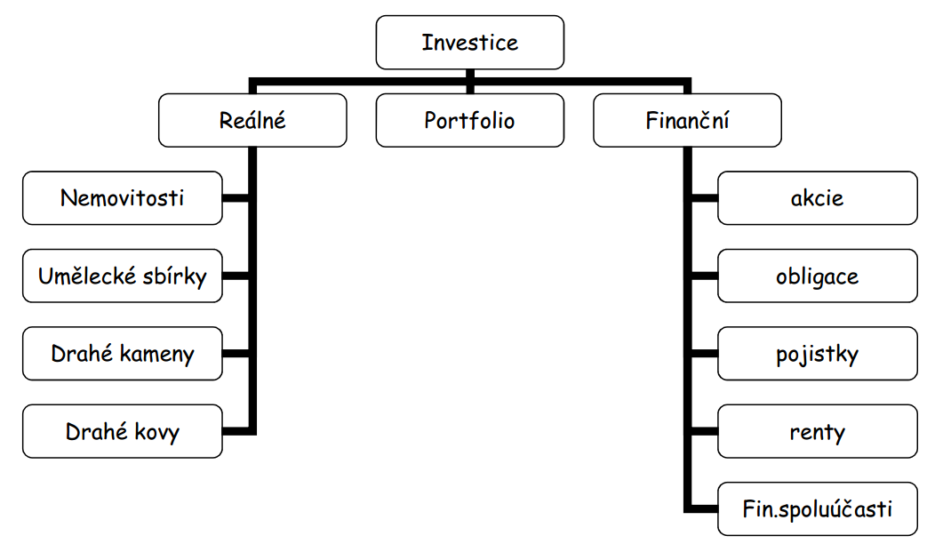
Typy investic
Finance – Finanční systém

Slide 7
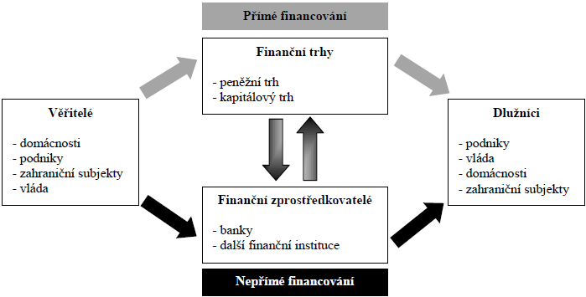
Financování & Tok zdrojů finančním systémem
Zdroj: Stavárek (2013, s. 16)
Finance – Finanční systém

Slide 8
Typy finančního systému
B-systém
Dominantní postavení bank při finančním zprostředkování
Firmy rozhodující část cizích zdrojů získávají od bank ve formě úvěrů (finanční trhy pouze doplňkový zdroj financování)
Úspory domácností směřují především do bank
Německo, Rakousko, Česká republika, Slovensko
M-systém
Založen na zprostředkování prostřednictvím finančních trhů
Domácnosti a jednotlivci přímo investují do cenných papírů a investují na kapitálovém trhu prostřednictvím institucionálních investorů
USA, VB
Finance – Finanční systém

Slide 9
Regulace a dohled nad finančním systémem
Regulace:
Formulace a vydávání specifických pravidel pro fungování finančního systému a všech jeho součástí jako jsou finanční trhy nebo finanční instituce
Dohled:
Monitorování a kontrola dodržování stanovených pravidel v praxi
V ČR integrovaný dohled nad finančním sektorem od 1. 4. 2006 vykonává Česká národní banka https://www.cnb.cz/cs/dohled-financni-trh/
banky, družstevní záložny, pojišťovny, zajišťovny, pojišťovací zprostředkovatelé, obchodníci s cennými papíry, investiční zprostředkovatelé, investiční společnosti a investiční fondy, fondy kolektivního investování, penzijní společnosti a fondy
Finance – Finanční systém

Slide 10
Informační asymetrie
Na trzích uzavírají kontrakty subjekty, jejichž informace se významně liší
Informační asymetrii vyvolává existence soukromých informací (jsou známé jen těm, kteří k nim mají přístup)
V ekonomické teorii je předpoklad dokonalých a volně dostupných informací
V realitě existují soukromé informace, které může majitel využít ve svůj prospěch (narušení konkurenčního prostředí, které zvyšuje transakční náklady a vede ve svých důsledcích k neefektivnosti)
Základní typy informační asymetrie:
Nepříznivý výběr
Morální hazard
Finance – Finanční systém

Slide 11
Nepříznivý výběr
Vzniká před uzavřením smlouvy mezi kupujícím a prodávajícím.
Díky nekompletním informacím jsou produkty na trhu chápány jako identické, i když v realitě tomu tak není
Kupující oceňuje všechny produkty na trhu průměrnou cenou, která odráží průměrnou kvalitu; průměrná kvalita výrobků se zhoršuje a na trhu jsou nabízeny pouze méně kvalitní výrobky
Finance – Finanční systém

Slide 12
Nepříznivý výběr – příklady
Prodej ojetého auta, prodávající má lepší informace o jeho stavu, vlastnostech a kvalitě než kupující.
Zaměstnanec má lepší informace o svých schopnostech, výkonnosti, či zdravotním stavu než jeho zaměstnavatel.
Pojištěný má lepší informace o pravděpodobnosti vzniku pojistné události než pojišťovna.
Manažeři vědí o firmě mnohem více než její akcionáři.
Dlužníci mají lepší informace o možnosti splacení svého dluhu než bankéři, kteří jim poskytují úvěr.
Finance – Finanční systém

Slide 13
Morální hazard
Vzniká po uzavření smlouvy.
Jedna strana změní nepředvídatelným způsobem své chování
Dochází v situaci, kdy rozhodnutí hospodářského subjektu jsou ovlivněna tím, že nemusí nést případné negativní důsledky změny svých rozhodnutí
Finance – Finanční systém

Slide 14
Morální hazard - příklady
V zaměstnaneckém vztahu se mohu zaměstnanci po uzavření pracovní smlouvy vyhýbat svým povinnostem a závazkům.
Akcionáře zajímá zisk firmy, management však může upřednostnit jiné cíle a svůj slib maximalizovat zisk, při řízení firmy obcházet.
Neživotní pojištění. Pojištěné subjekty mohou mít tendenci po uzavření pojistky změnit své chování způsobem, který vede ve svých důsledcích ke zvýšení rizikovosti jejich aktivit a tím k větším nárokům vůči pojišťovnám.
Finance – Finanční systém

Slide 15
Způsob snížení informační asymetrie
Signalizování:
Vzniká tehdy, jestliže před uzavřením smlouvy má jedna strana možnost věrohodným způsobem zveřejnit své soukromé informace a ovlivnit tak rozhodnutí druhé, méně informované strany.
Např. záruční doba, rating
Finance – Finanční systém

Slide 16
Děkuji za pozornost
Zuzana Szkorupová
Katedra financí a účetnictví

